Slide 1
Módulo 3 Aprendizaje Automático

Slide 2
Módulo 3 Aprendizaje Automático
Semana 9. Autoencoders Variacionales Redes Antagónicas Generativas

Slide 3
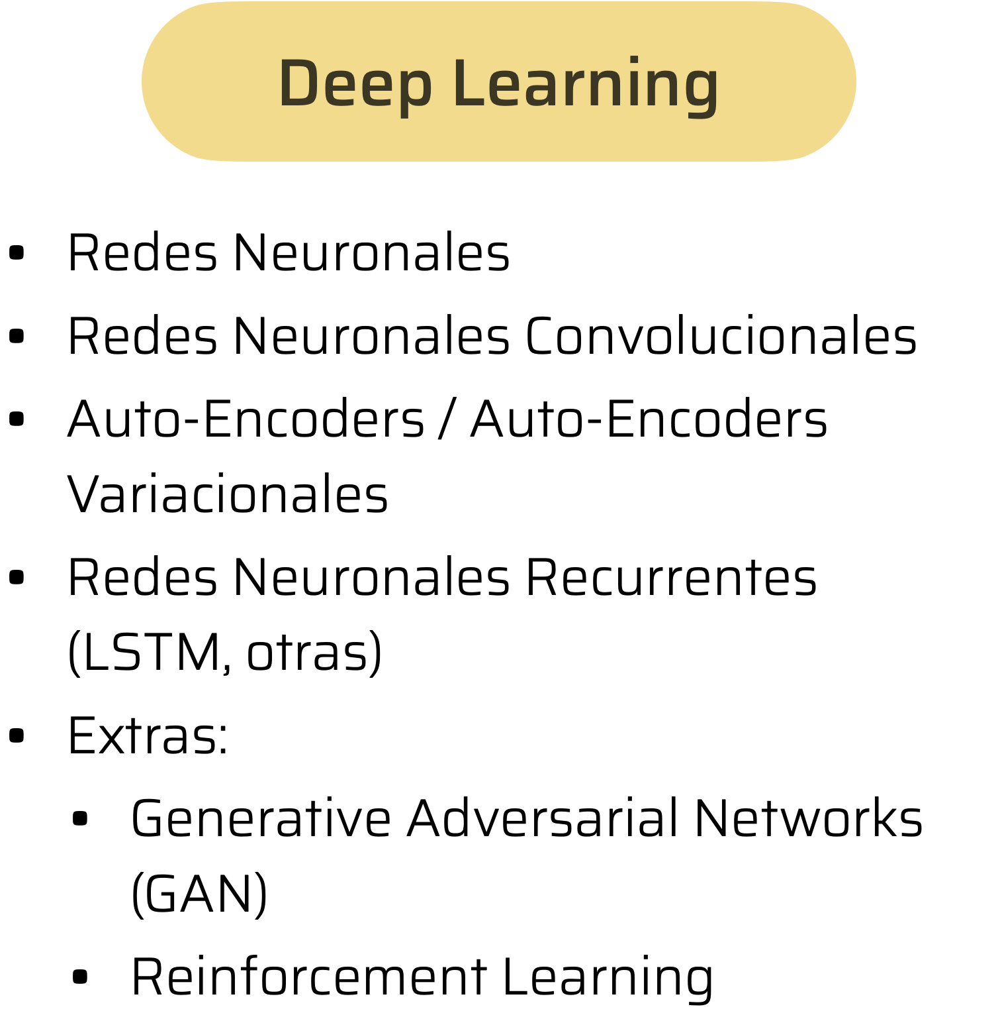
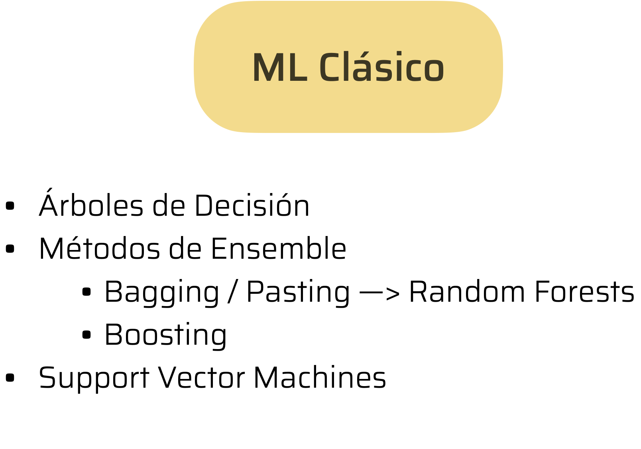
Contenidos del módulo

Slide 4
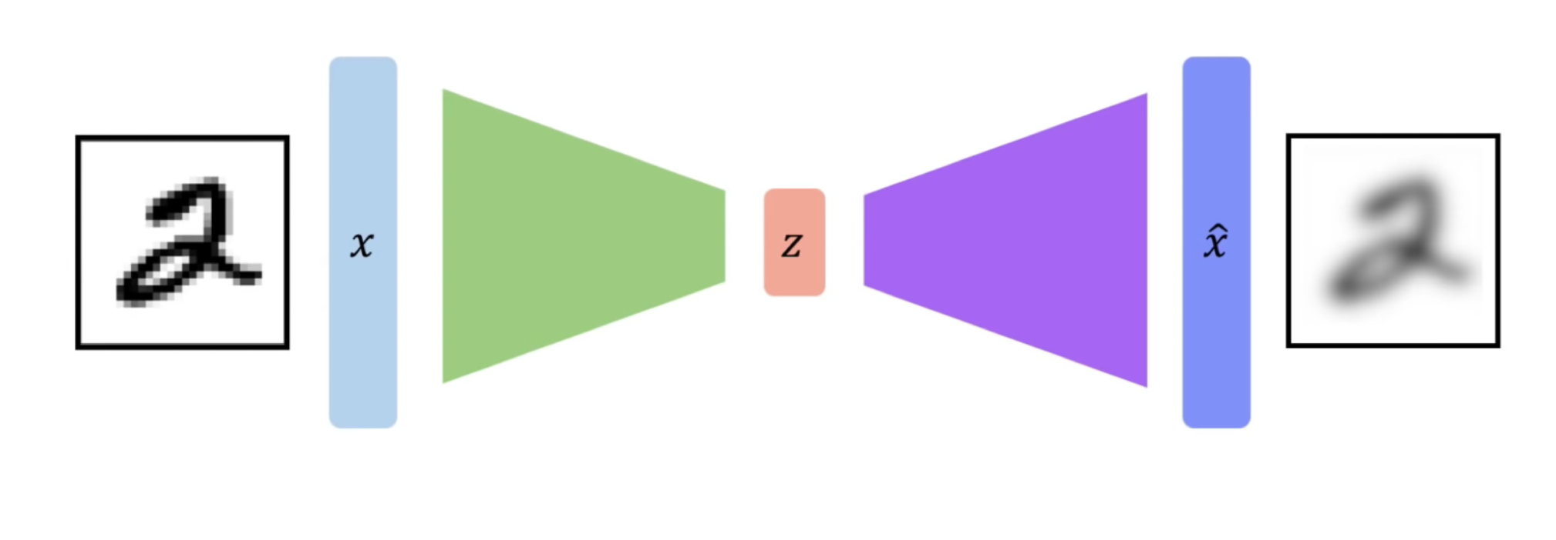
Autoencoders

Slide 5
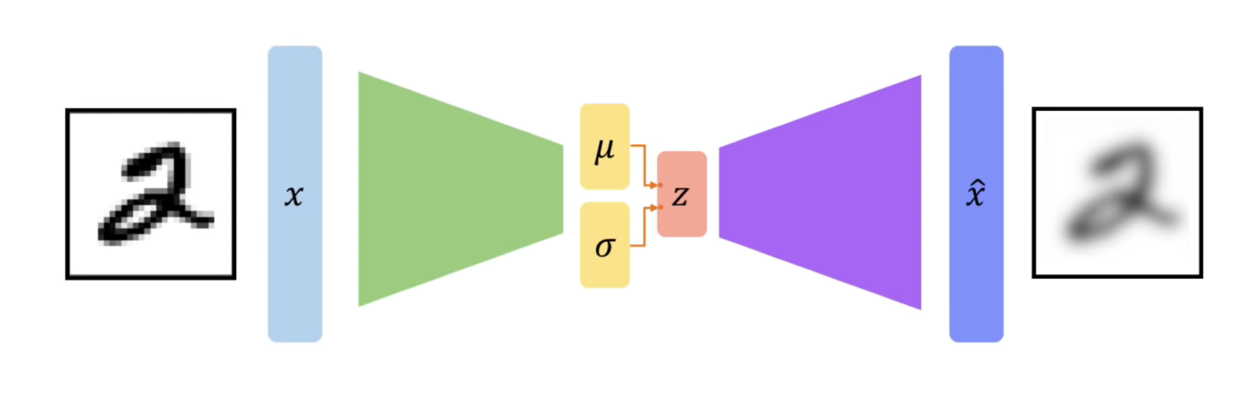
Autoencoders variacionales

Slide 6
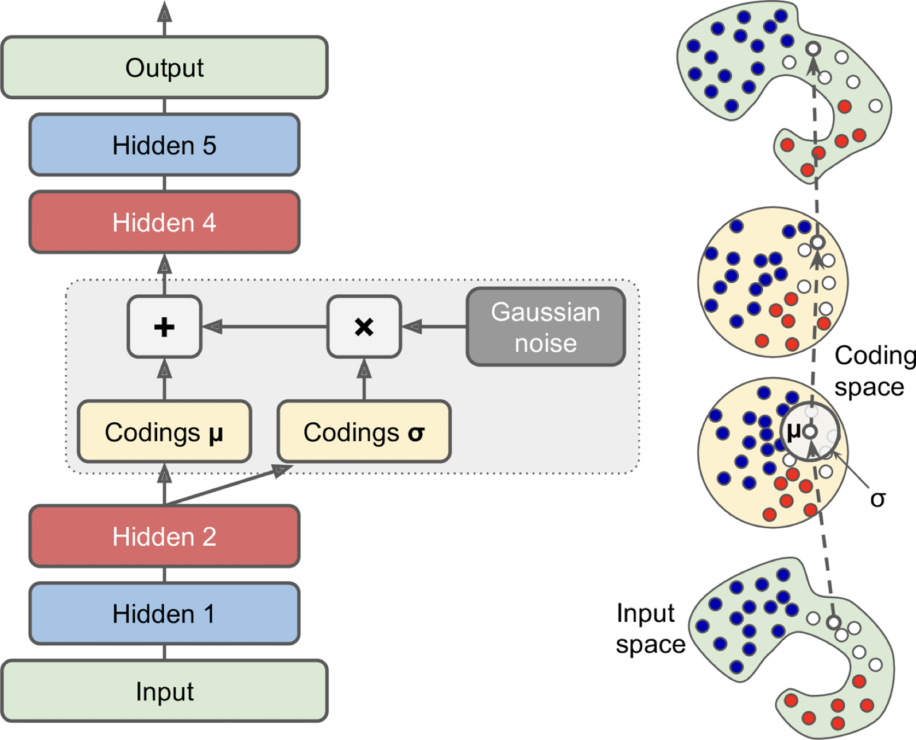
Autoencoders variacionales
Imagen de Géron

Slide 7
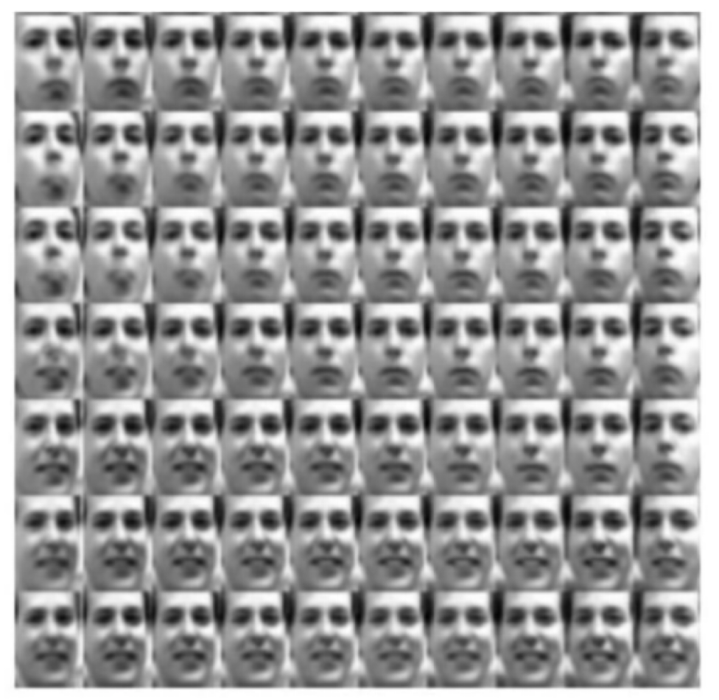
Autoencoders variacionales
orientación de la cara
Modelos probabilísticos. La salida viene determinada parcialmente por el azar.
Interpolación semántica.
Son modelos generativos. Permiten generar nuevas instancias.
grado de sonrisa

Slide 8
Notebook
Revisión en
Notebook_Semana_8_Autoenconders.ipynb

Slide 9
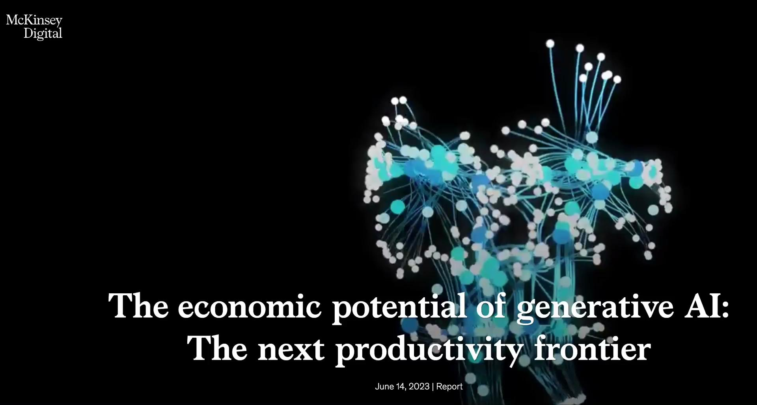
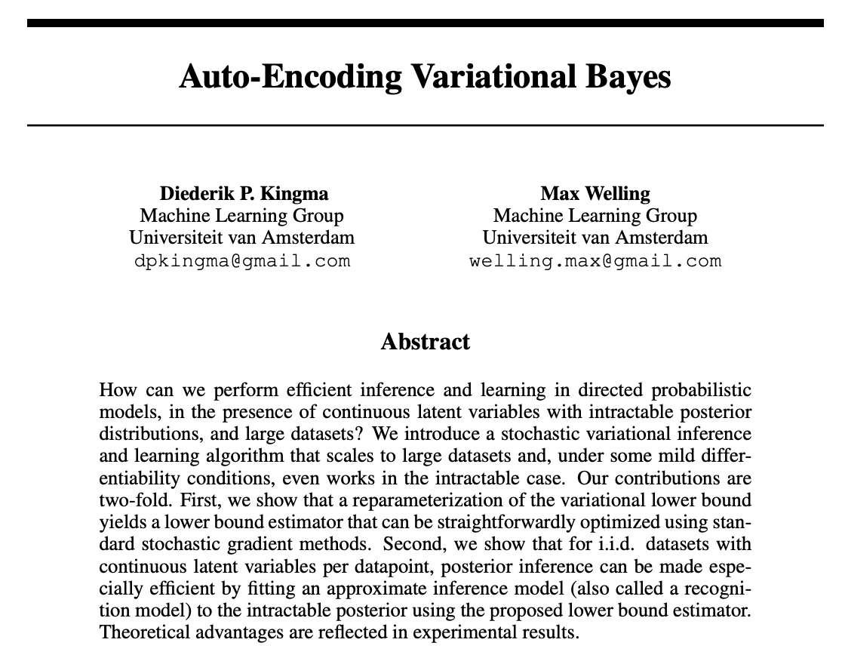
Autoencoders variacionales
2013
2023
GAN Atención
Llama Bard
multi-modal
2015
Transformers
2018
GPT-3
2021
ChatGPT
2013
2023
2014
DCGAN
2017
StyleGAN
2020
DALL-E
2022

Slide 10
Redes Generativas Antagónicas

Slide 11
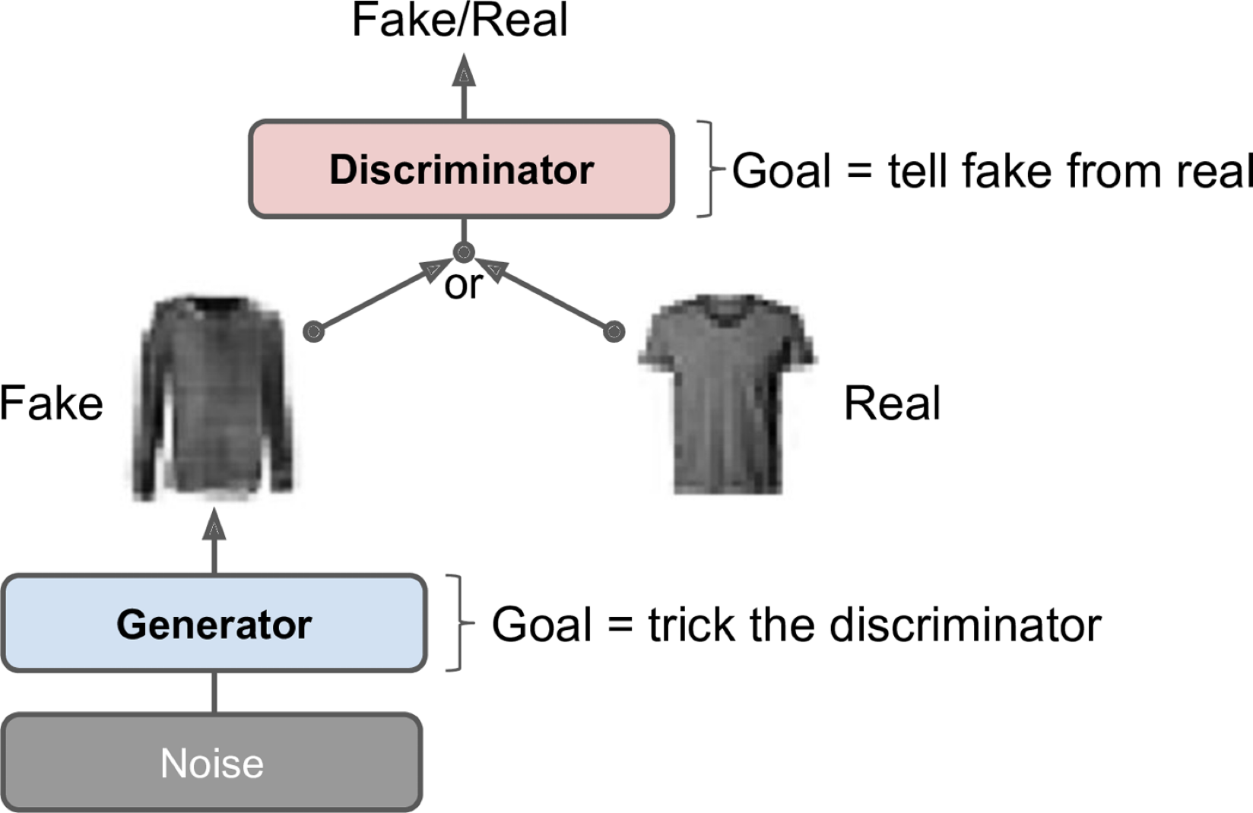
GANs - Ideas básicas
Ideadas por I. Goodfellow et al. (2014).
Se inspiran en el espacio latente de los autocodificadores variacionales
Los GAN se componen de dos partes:
El modelo generativo (G)
El modelo discriminativo (D)
Ambos modelos compiten entre sí.
El modelo D estima la probabilidad de que una muestra proceda del conjunto de entrenamiento y no de G.
La estrategia de entrenamiento del modelo G consiste en maximizar la probabilidad de que D cometa un error.
Imagen de Géron

Slide 12
GANs - Estrategia de entrenamiento
Para entrenar a estos antagonistas, cada paso se divide en dos fases:
Entrenar el discriminador con un conjunto de imágenes reales y falsas, con etiquetas 1 y 0, respectivamente. Los pesos del generador se mantienen fijos.
Entrenar el generador. Se genera un nuevo conjunto de imágenes falsas y se pasa al discriminador con la etiqueta 1 para todas. Los pesos del discriminador se mantienen fijos.
Nota: el generador nunca entrena con imágenes reales; solo intenta vencer al discriminador.
Imagen de Géron

Slide 13
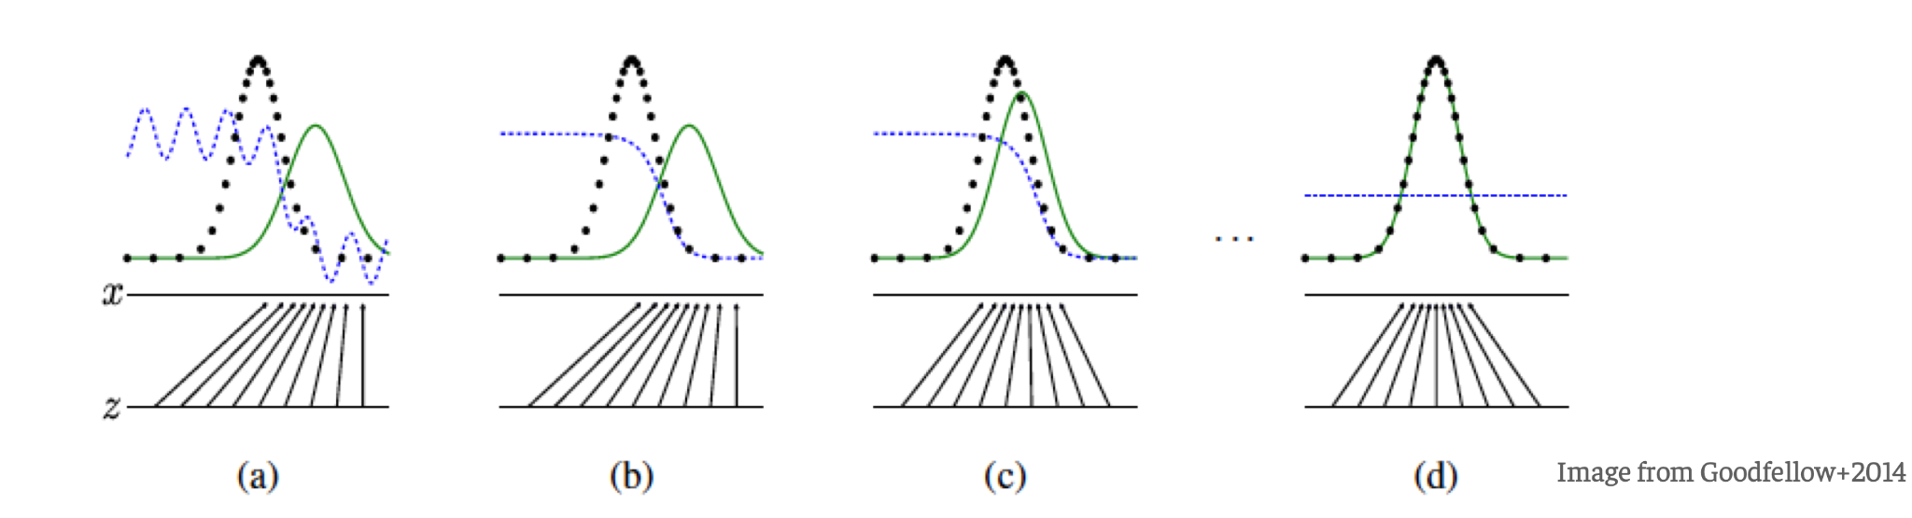
GANs - Equilibrio de Nash
En su artículo I. Goodfellow et al. (2014) muestran que:
las GANs corresponde a un juego de suma cero entre G y D.
el único equilibrio de Nash en este caso (es decir, la situación en la que ninguno de los jugadores prefiere cambiar su estrategia) es:
G recupera la distribución de los datos de entrenamiento.
D establece 1/2 en todas partes.

Slide 14
GANs - Problemas de entrenamiento
Mode collapse. O la pérdida de diversidad.
El generador se vuelve muy bueno produciendo un tipo de datos (zapatos, por ejemplo). Hasta que el discriminador se pone al día, y G cambia a un nuevo conjunto de objetos y olvida lo que sabe sobre los zapatos.
Oscilaciones e inestabilidades en los pesos de la red.
Soluciones
funciones de costes específicas.
Experience replay. Conservar las imágenes antiguas de G en lugar de utilizar un lote completamente nuevo para entrenar a D.
Mini-batch discrimination. Lotes penalizados baja diversidad.
Imagen de Géron

Slide 15
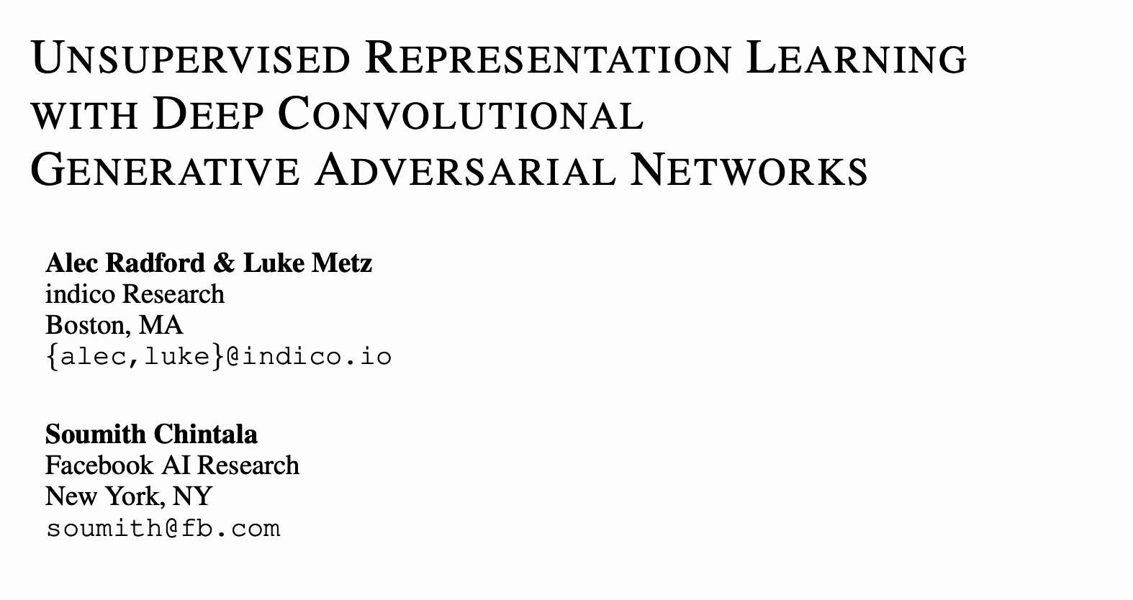
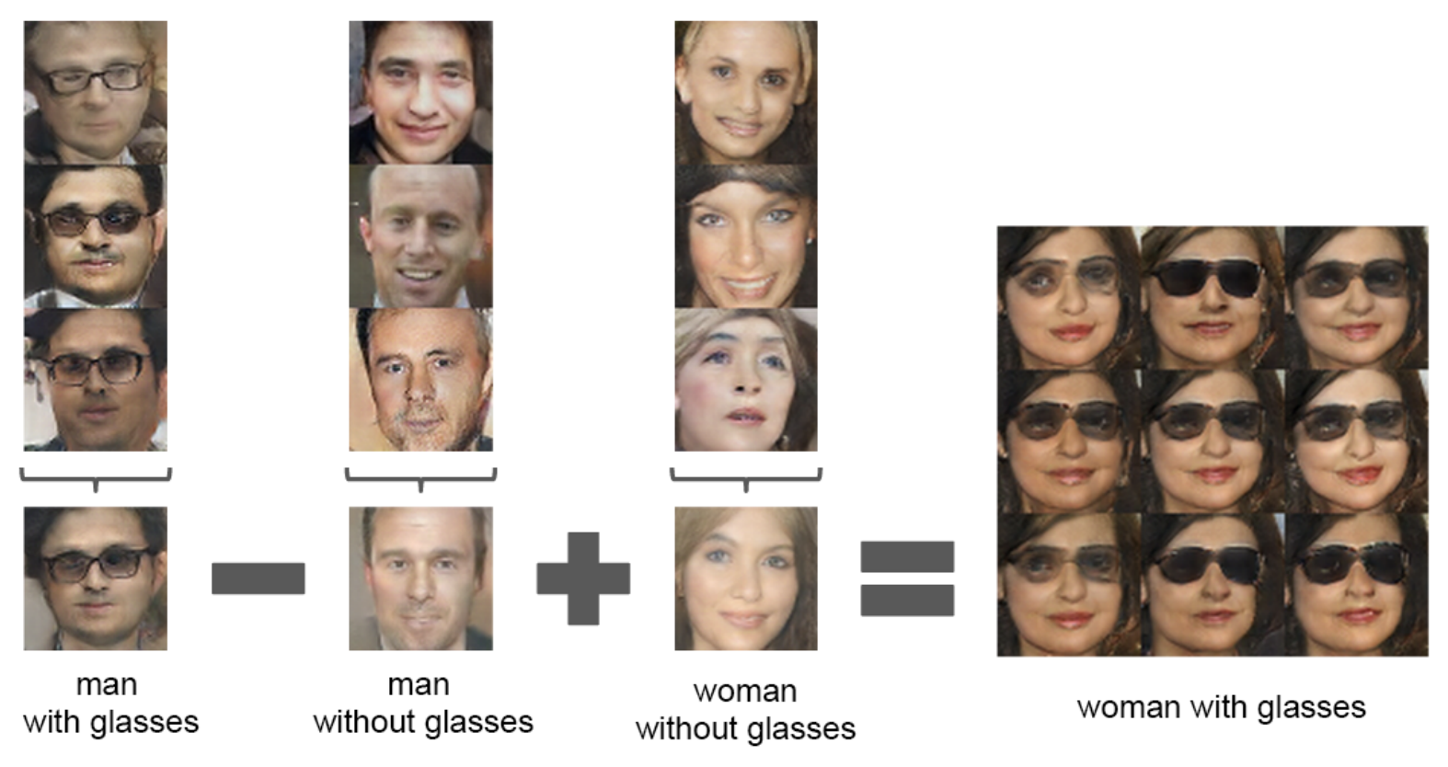
Deep Convolutional GANs

Slide 16
Notebook
Vamos al notebook!
Notebook_Semana_9_GAN.ipynb

Slide 17
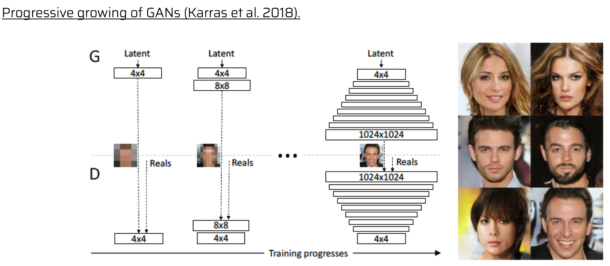
Deep Convolutional GANs

Slide 18
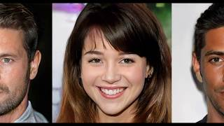
Deep Convolutional GANs

Slide 19
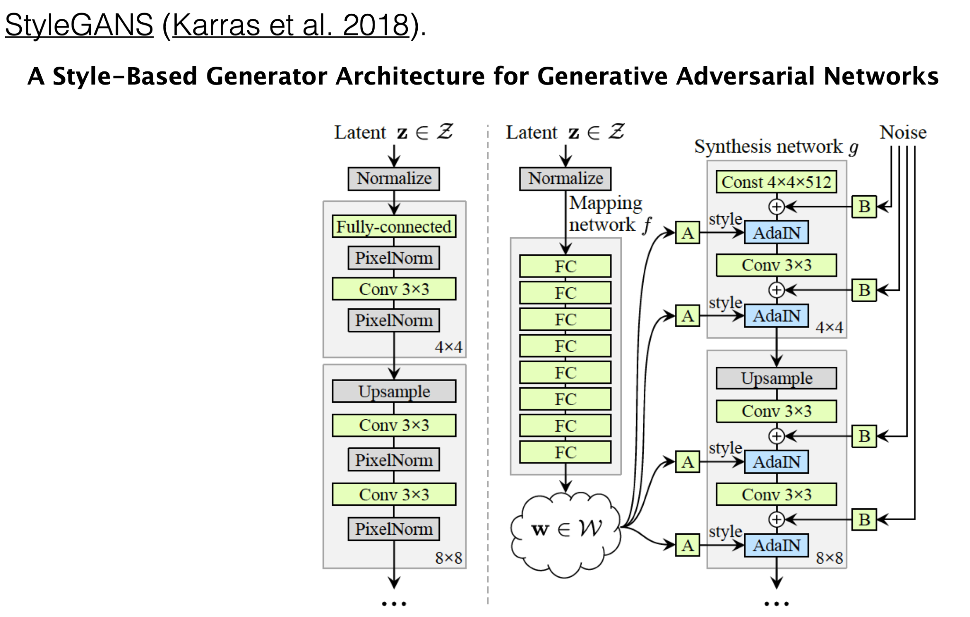
StyleGANs
A: styles B: noise added to the output of convolutional layers
style mixing

Slide 20
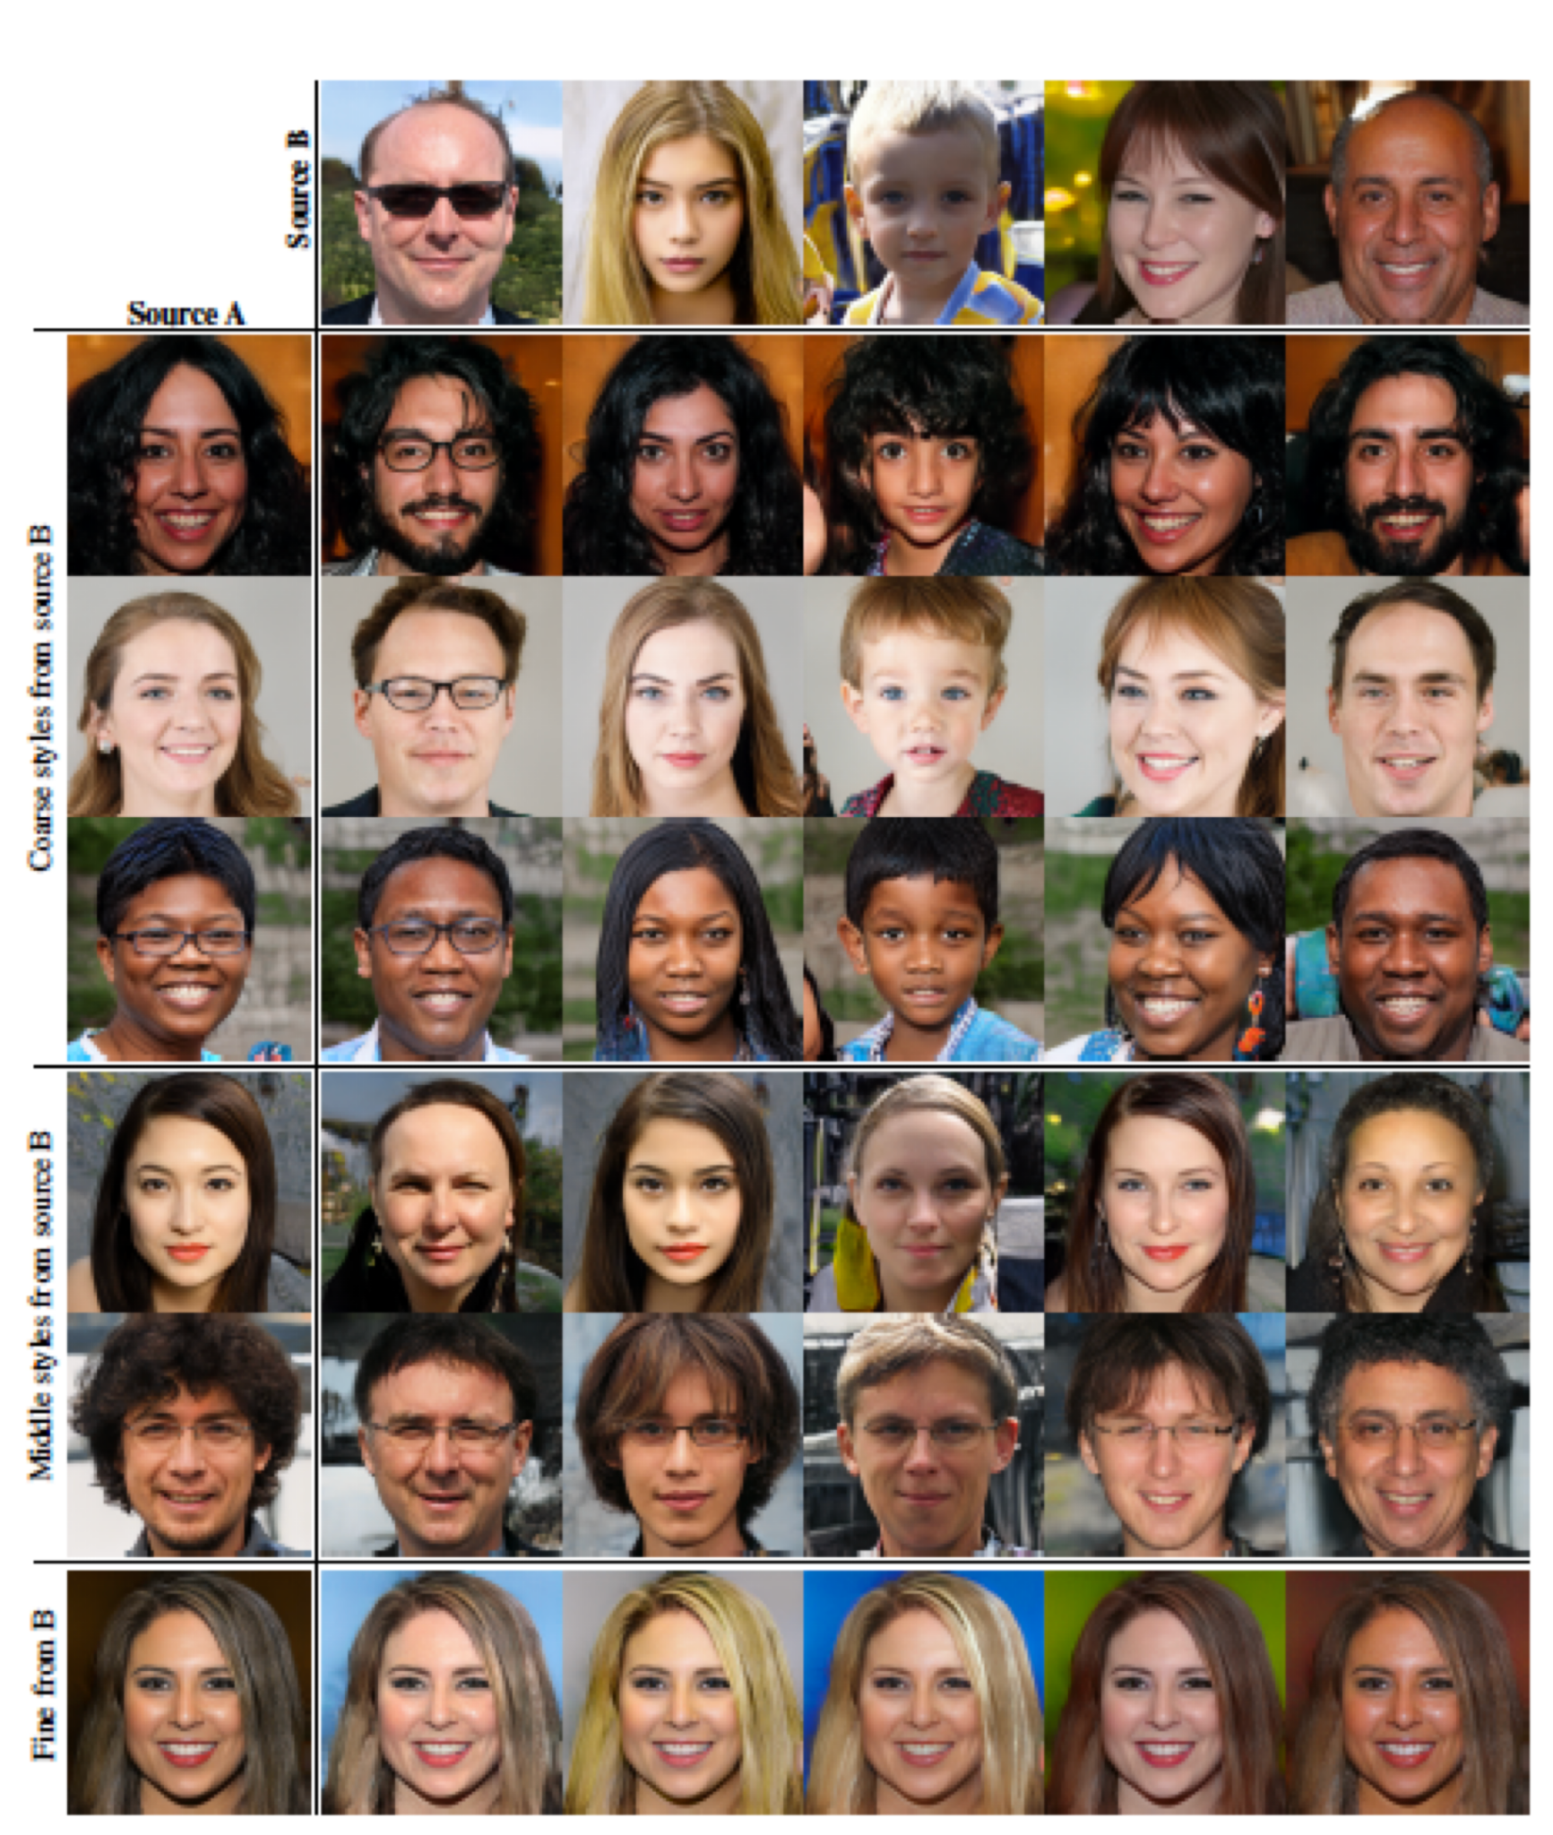
Transferencia de estilos

Slide 21
Transferencia de estilos

Slide 22
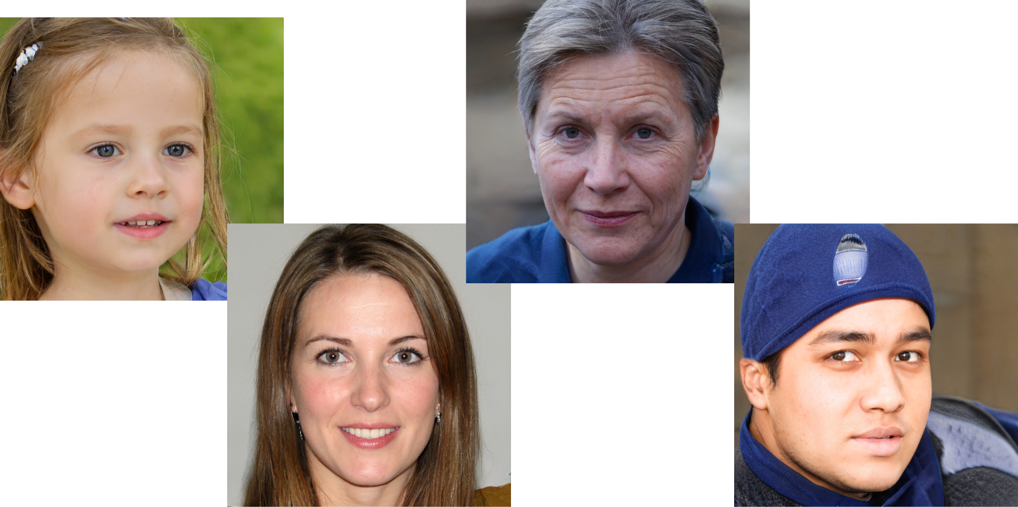
Transferencia de estilos
https://thispersondoesnotexist.com/

